Slide 1

Arreglos
SEMANA 1
MSC. ING MISAEL FERNANDO PERILLA BENÍTEZ
misael.perilla@uniminuto.edu

Slide 2

Antes de empezar

Slide 3
Acuerdo Pedagógico
Ir a Foro.
Horario de Asesorías:
Instalación de Herramientas:
Netbeans
JDK
Test “Hello World”

Slide 4
LIVE CODE
Instalación y tests

Slide 5
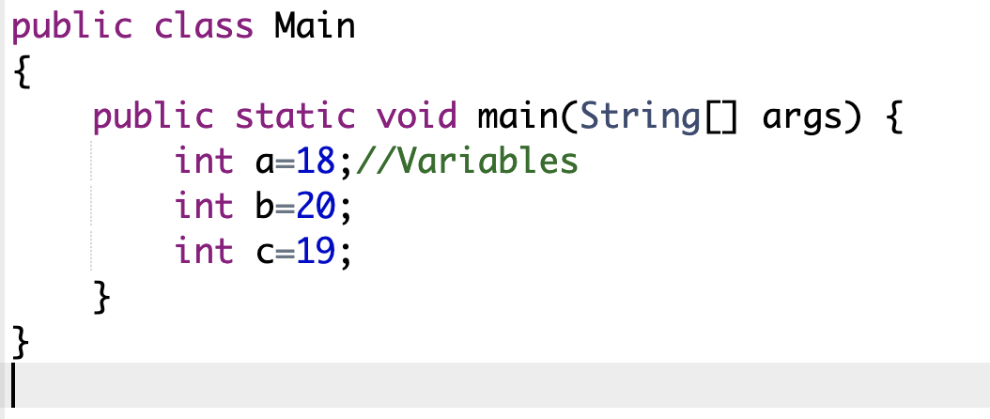
Variables en programación
Una variable es una representación de un espacio en memoria asignado con un nombre para almacenar un tipo de dato esperado.

Slide 6
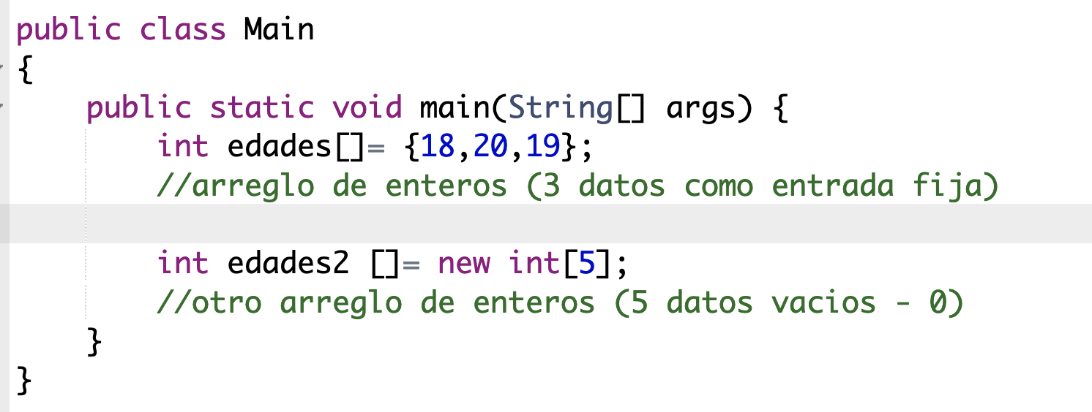
Arreglo (Array)
Un arreglo es una estructura de datos que permite almacenar un CONJUNTO de datos del MISMO tipo.
Con un único nombre se define un arreglo y por medio de un subíndice se hace la referencia a cada elemento del mismo (componente)

Slide 7
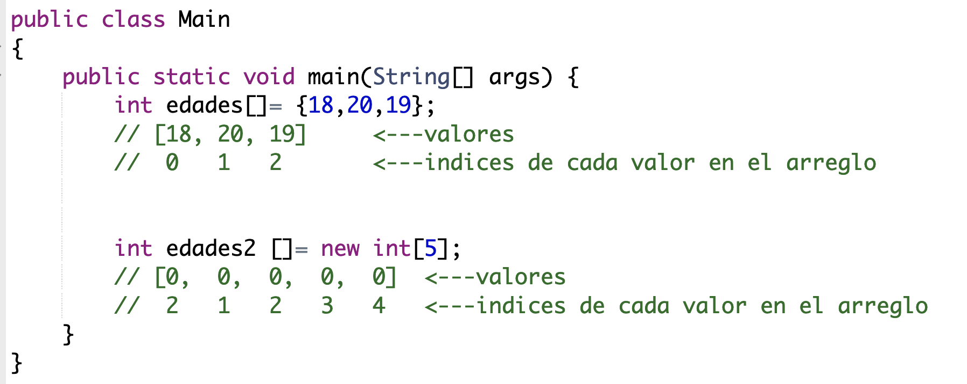
Arreglo (Array)
Los arreglos tienen un tamaño N (mayor a 1), el índice inicial es el cero (0) y el final siempre será en N-1.

Slide 8
Arreglo (Array)
Consideraciones:
Todos los datos de un arreglo son del mismo tipo o clase.
NO se puede leer valores que estén en indices menores a 0 o mayores al tamaño-1, estos generan un Buffer Overflow (Desbordamiento de Memoria).
El tamaño máximo de un arreglo es 2³¹ -1 (2,147,483,647) aunque esto no es óptimo de utilizar por el alto consumo de recursos que representaría.

Slide 9
Recorrer un arreglo
Se usan estructuras cíclicas como el for o el while.
De preferencia el for porque establece el inicio, el final y el incremento/decremento, permitiendo un mejor control sobre el recorrido.

Slide 10
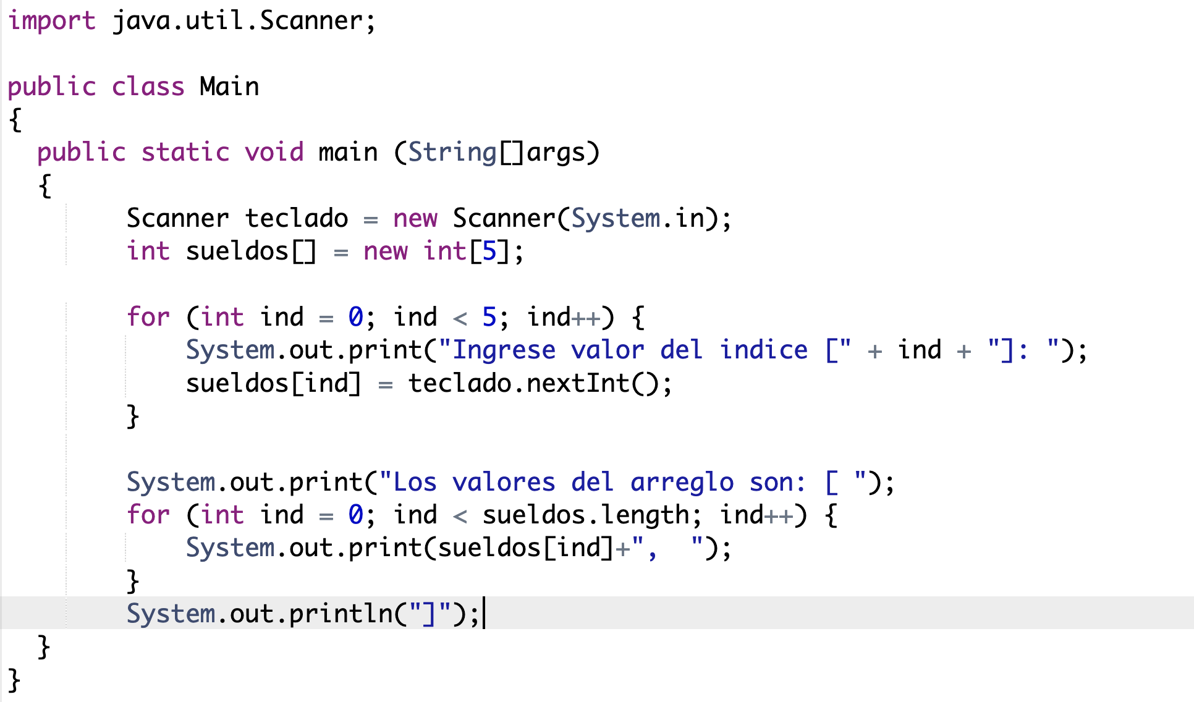
Recorrer un arreglo

Slide 11
LIVE CODE
Creación de Arreglos en Netbeans

Slide 12
Preguntas???

